Slide 1




Debugbox
Sistema de Correção de Scripts com IA Generativa
Transforme o aprendizado de seus alunos com uma solução fácil, eficiente e inovadora!
Criado por:
Bianca Milena Da Silva Laranjeira, Jamilly Vitoria Ferreira Barbosa
Marcos Vinicius Jansem Oliveira
Paulo Arthur Lima Brito
Yhago Luis Maciel De Matos

Slide 2
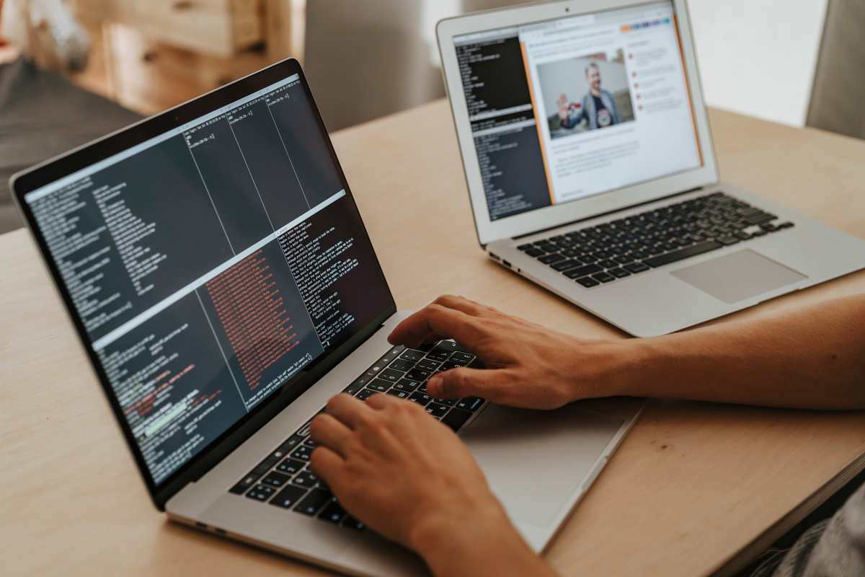
Sumário
Cenário Educacional Atual
Oportunidade de Mercado
Nosso Sistema e Diferenciais
Funcionalidades Principais
Fluxo do Usuário e Telas do Sistema
Demonstração do Protótipo
Modelo de Negócio e Retorno Financeiro
02

Slide 3

Cenário Educacional Atual
Dificuldades Comuns:
Erros de sintaxe e lógica frequentes
Dúvidas sobre boas práticas de codificação
Necessidade constante de suporte individualizado
Impacto no Processo de Aprendizado:
Sobrecarga de trabalho para professores
Tempo de resposta lento para correções
Frustração e desmotivação dos alunos
03

Slide 4
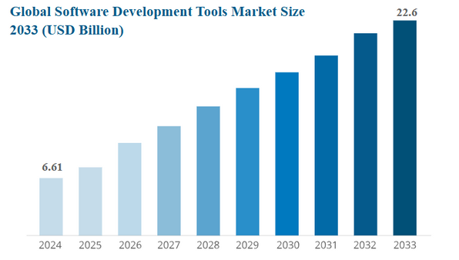
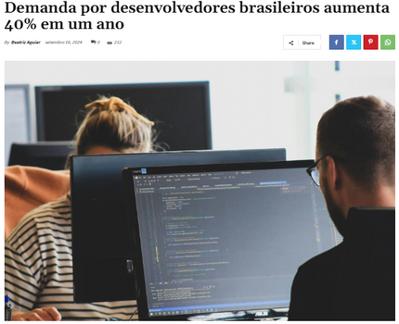
Uma Oportunidade Crescente
Crescimento da programação: A popularização do aprendizado de programação impulsionando a demanda por ferramentas de correção de código.
Busca por eficiência: Empresas priorizam soluções que melhorem a qualidade e agilizem o desenvolvimento.
Fonte: Business Research Insights
O Brasil enfrenta um déficit anual de 106 mil desenvolvedores, destacando a urgência de soluções eficazes. Para instituições educacionais, essas tecnologias representam uma oportunidade de modernizar o ensino, otimizando o aprendizado e formando profissionais mais qualificados para atender às demandas do mercado.
04
Fonte: Pardal Tech

Slide 5



O Nosso Sistema
É uma solução digital, desenvolvida para otimizar o processo de aprendizado e ensino.
Ele atende às necessidades de alunos e professores de tecnologia, promovendo eficiência, organização e transparência em todas as etapas do processo de correção de scripts.
05

Slide 6
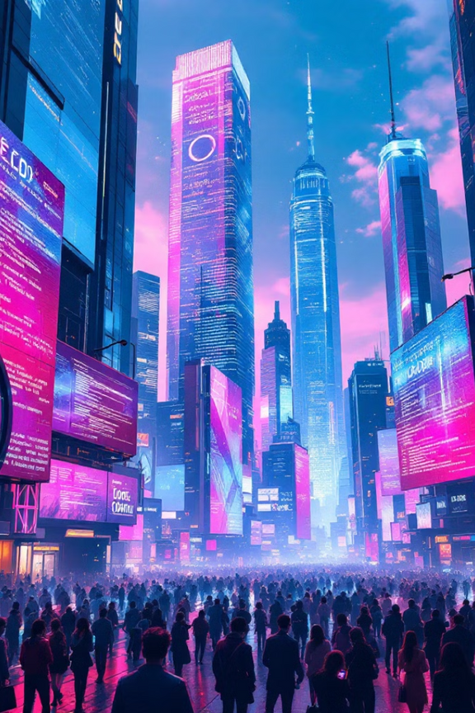






Analisando a Concorrência
Soluções Existentes
Diversas ferramentas de revisão de código já estão disponíveis no mercado, como Collaborator, Embold, PVS-Studio e SonarQube.
Diferencial Competitivo
Poucas ferramentas utilizam IA Generativa de forma especializada em correção e explicação de códigos. Aceitando o contexto de programação
06

Slide 7

Vantagens Competitivas Inovação e Eficiência
Aceleração do Aprendizado
O software otimiza o processo de correção de código, impulsionando o aprendizado.
Melhoria na Qualidade
A IA Generativa fornece feedback preciso, levando a códigos mais limpos e eficientes.
Resultados Positivos
O software impacta positivamente o desempenho dos alunos e a qualidade do código.
07

Slide 8
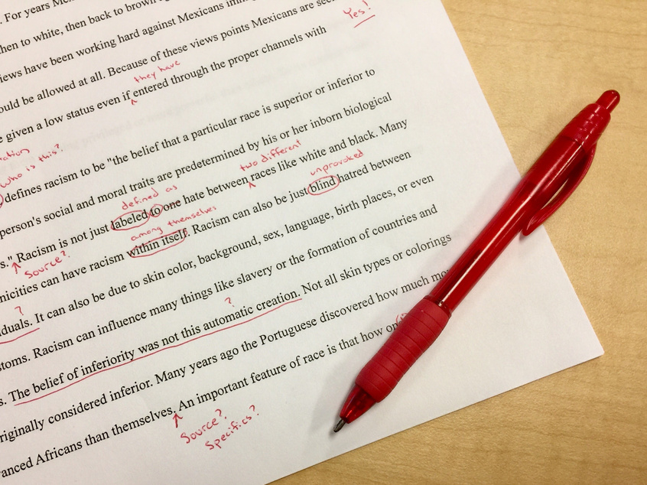



Funcionalidades do Sistema
Corrigir e Explicar
Nosso sistema corrige erros de sintaxe e lógica nos scripts e fornece explicações detalhadas sobre os problemas encontrados, incluindo sugestões automáticas de correção e recomendações de boas práticas de programação.
Aceitação de Linguagens
Nosso sistema aceita e processa scripts em várias linguagens de programação, permitindo aos alunos submeterem códigos escritos em diferentes sintaxes para análise e correção.
08

Slide 9


Qualidades do Sistema
Interface Simples
Nosso sistema possui uma interface web intuitiva e fácil de usar, proporcionando uma experiência agradável e eficiente para os alunos ao submeterem seus códigos e receberem feedback imediato.
Velocidade de Resposta
Nosso sistema oferece correções rápidas, com um tempo médio de resposta de aproximadamente 2 a 5 segundos. Isso garante que os alunos recebam correções imediatas e possam continuar seu aprendizado sem interrupções.
09

Slide 10
Rotas dos Usuários
10

Slide 11
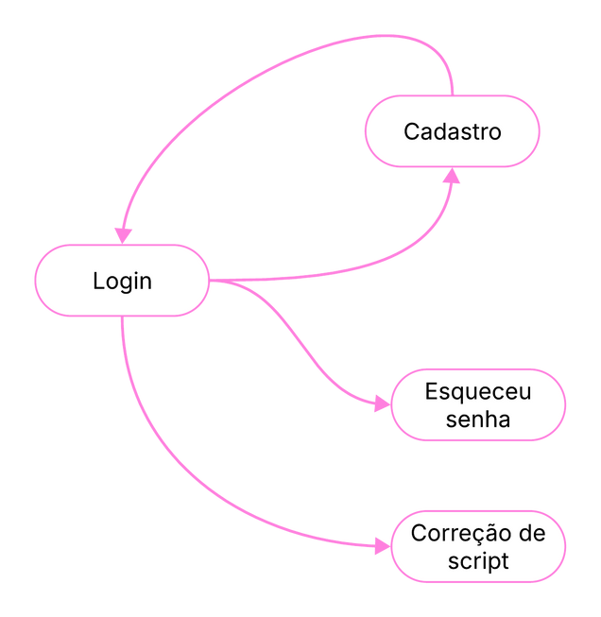
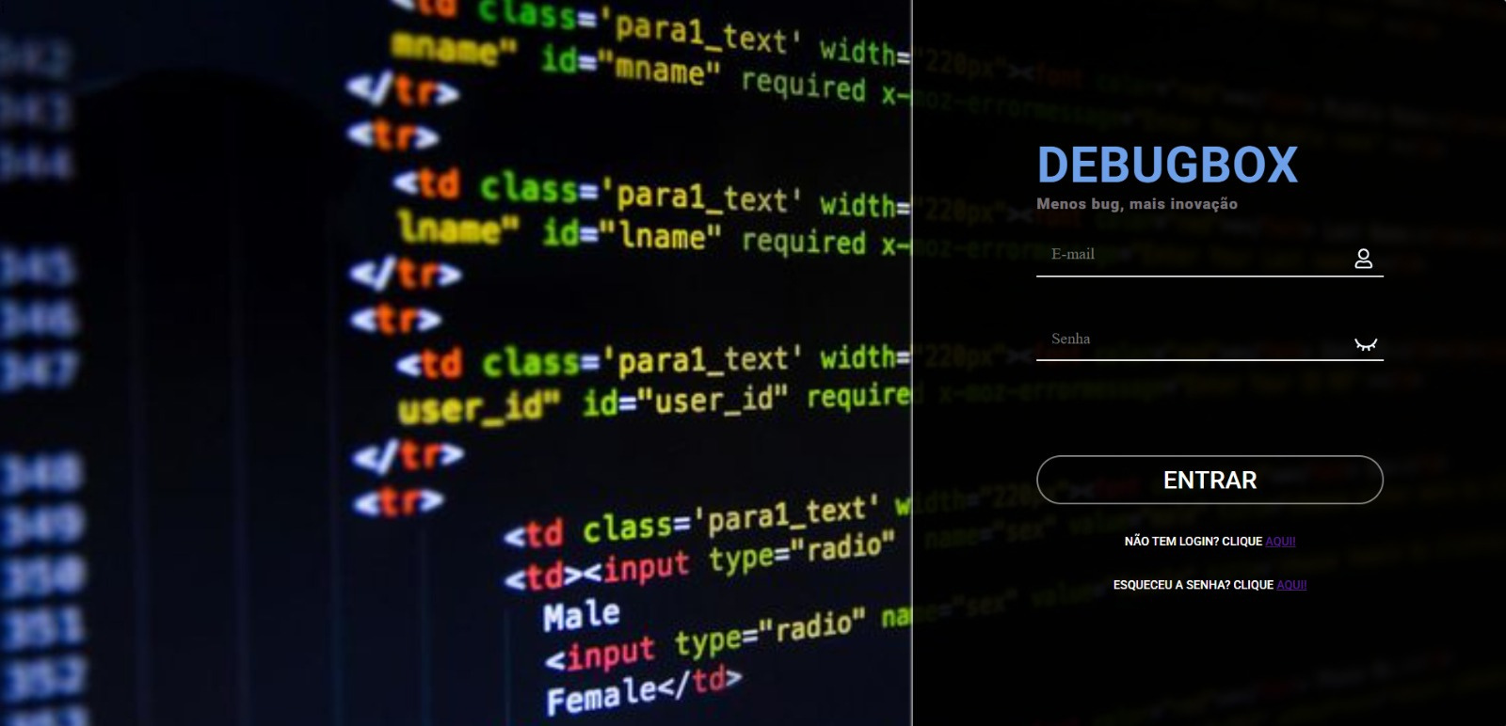
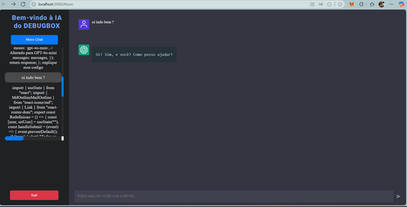
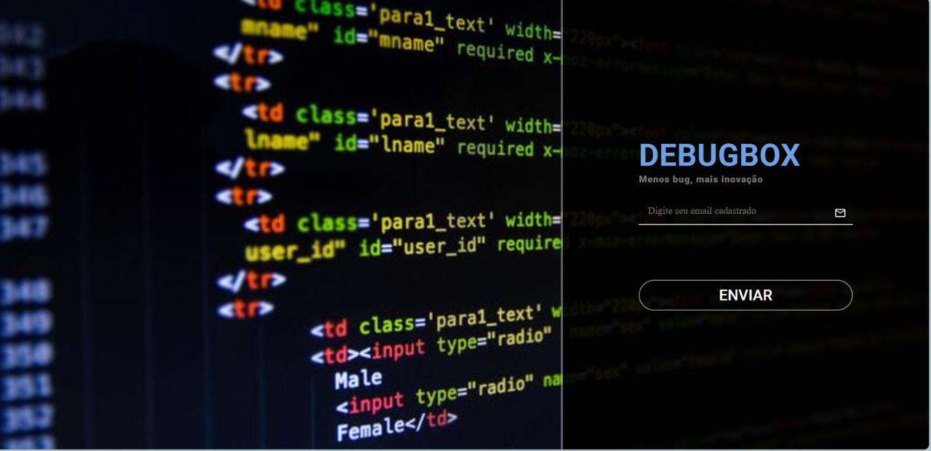
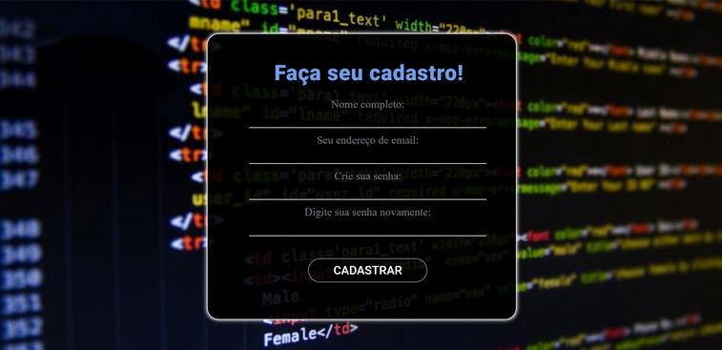
Fluxograma da Rota dos Usuário
Login
Correção de Script
Esqueceu Senha
Cadastro
11

Slide 12
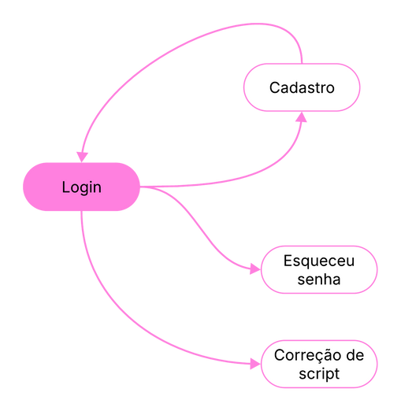

Tela de Login
12

Slide 13
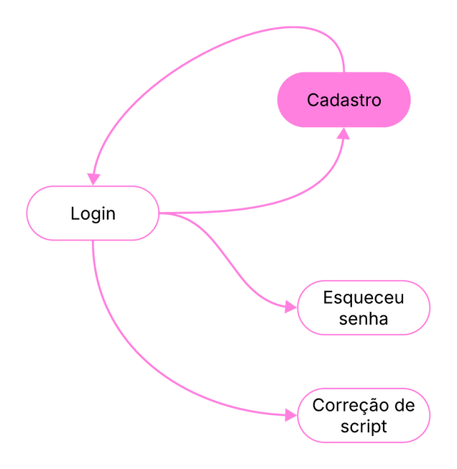

Tela de Cadastro
13

Slide 14
Tela de Esqueceu Senha
Esqueceu
senha
14

Slide 15
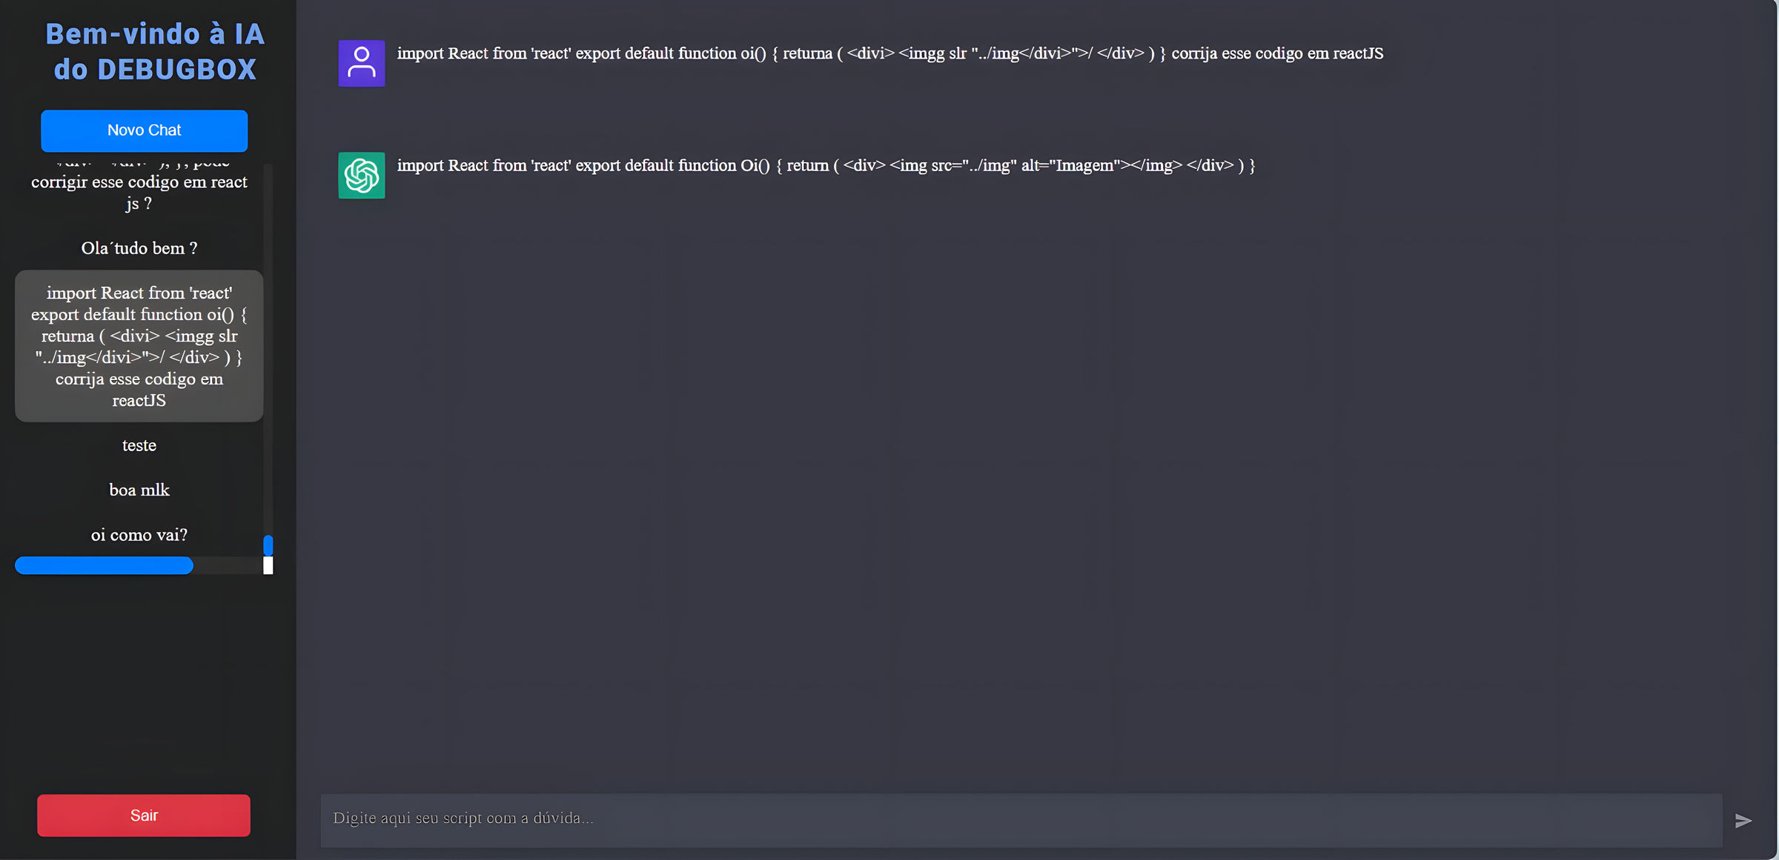
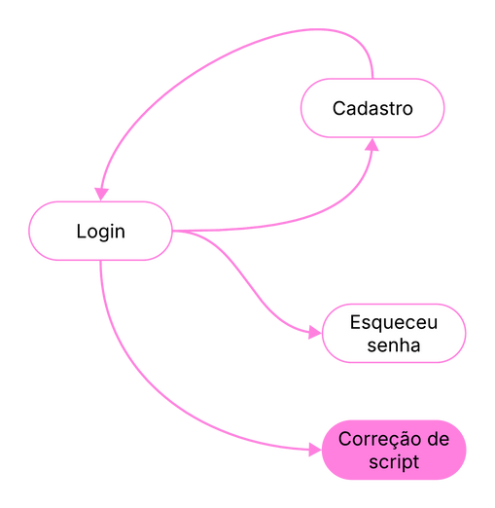
Tela de Correção de Script
15

Slide 16
Demonstração do Protótipo
16

Slide 17

Precificação
Custo de Desenvolvimento
1 chefe de equipe:
R$ 10.000/mês
4 Desenvolvedores:
R$ 5.000 pra cada/mês
Custo Total das Licenças de Ferramentas e APIs: R$ 7.000/mês
Custo total:
R$ 37.000/mês
Considerando o tempo de 6 meses de desenvolvimento:
37.000 x 6
=
R$ 222.000
17

Slide 18
Retorno Financeiro
Suporte via Whatsapp feito por 5 professores:
2 horas/dia × 5 professores = 10 horas/dia
10 horas/dia × 22 dias úteis/mês = 220 horas/mês
220 horas/mês × R$ 50/hora = R$ 11.000/mês
Em 1 ano: R$ 132.000 economizados
💰 Economia estimada: R$ 132.000 por ano
Se a escola tem 300 alunos e perde 10% por insatisfação com suporte e respostas lentas, isso significa:
30 alunos perdidos por ano
Se cada aluno paga R$ 14.400/ano, a perda total é de R$ 432.000/ano
Com um sistema de IA eficiente, a retenção pode melhorar em pelo menos 30%, reduzindo a perda de alunos para 21 alunos por ano e recuperando R$ 129.600/ano.
💰 Ganho estimado: R$ 129.600 por ano
18

Slide 19
Retorno Financeiro
BENEFICIOS | GANHO ANUAL
Economia no suporte | R$ 132.000
Melhoria na retenção de alunos | R$ 129.600
Total estimado | R$ 261.600
19

Slide 20
Referência
BLOOMBERG. IA generativa rumo a receita de US$ 13 trilhões até 2032. Bloomberg, [s.d.]. Disponível em: https://www.bloomberg.com.br/blog/ia-generativa-rumo-receita-us-13-trilhao-2032/. Acesso em: 02 fev. 2025.
BUSINESS RESEARCH INSIGHTS. Software development tools market. Business Research Insights, [s.d.]. Disponível em: https://www.businessresearchinsights.com/pt/market-reports/software-development-tools-market-106006. Acesso em: 02 fev. 2025.
PARDALTECH. Demanda por desenvolvedores brasileiros aumenta 40% em um ano. Pardaltech, 16 set. 2024. Disponível em: https://br.pardaltech.com/2024/09/16/demanda-por-desenvolvedores-brasileiros-aumenta-40-em-um-ano/. Acesso em: 02 fev. 2025.
RECANTO DEV. A demanda por programadores no Brasil e no mundo. Recanto Dev, [s.d.]. Disponível em: https://recantodev.com.br/a-demanda-por-programadores-no-brasil-e-no-mundo/. Acesso em: 02 fev. 2025.
20

Slide 21
Obrigado Pela Atenção!

